Slide 1


Phyton for Data Analytics
Project
SmartBank
Grupo #1
Anzules Abraham
Baños Christell
Barona Eduardo
Notes:
"Por ello, les presentamos nuestro proyecto titulado 'Automatización al Rescate: La Revolución Documental en el area financiera del Terminal Terrestre de Guayaquil'.

Slide 2

Contexto del Problema
Perfiles
de clientes
Productos
Financieros
Campañas
Telefónicas

Slide 3
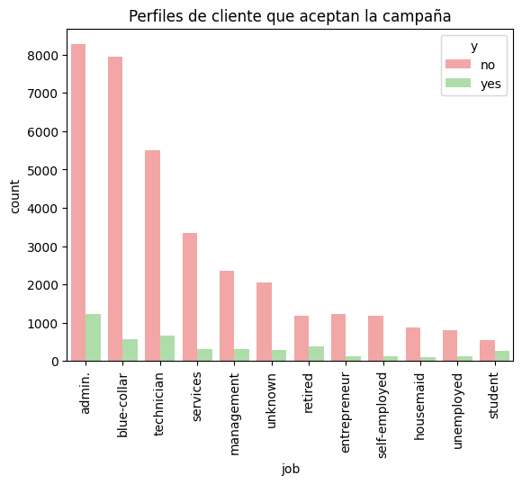
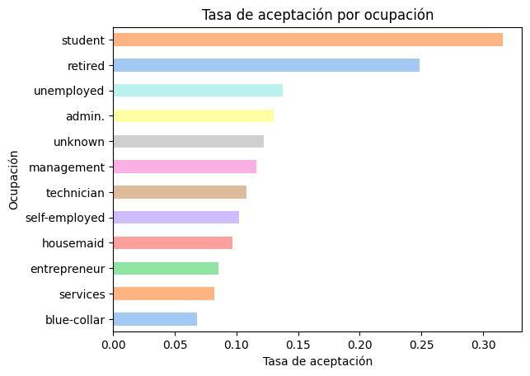
Insight 1: Perfil del cliente con mayor aceptación

Slide 4
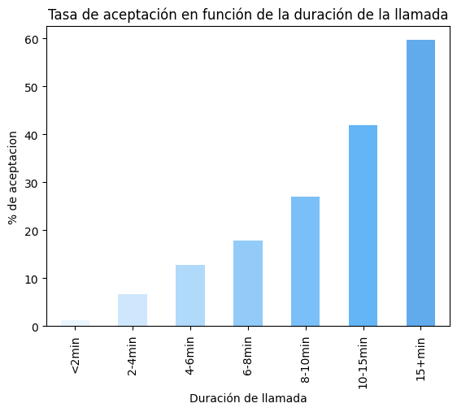
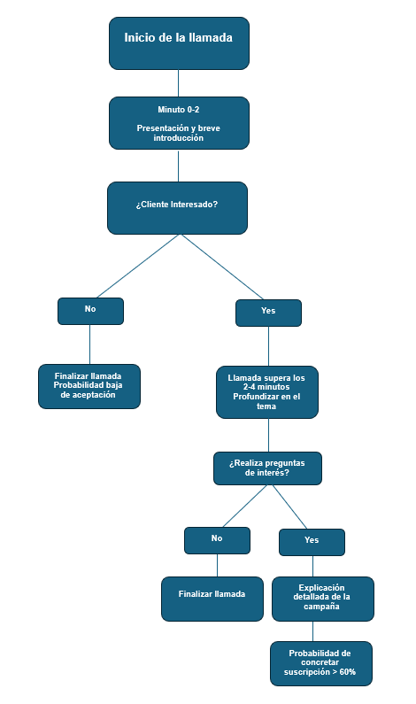
Insight 2: Influencia tiempo de llamada en la respuesta

Slide 5
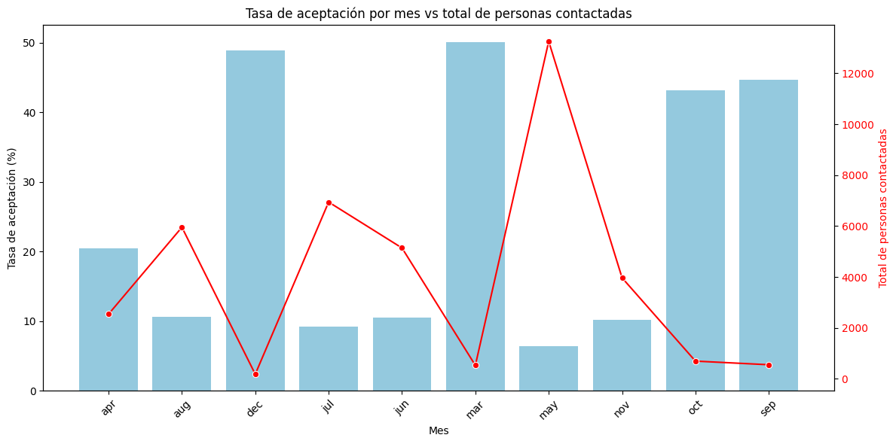
Insight 3: Meses potenciales de aceptación

Slide 6
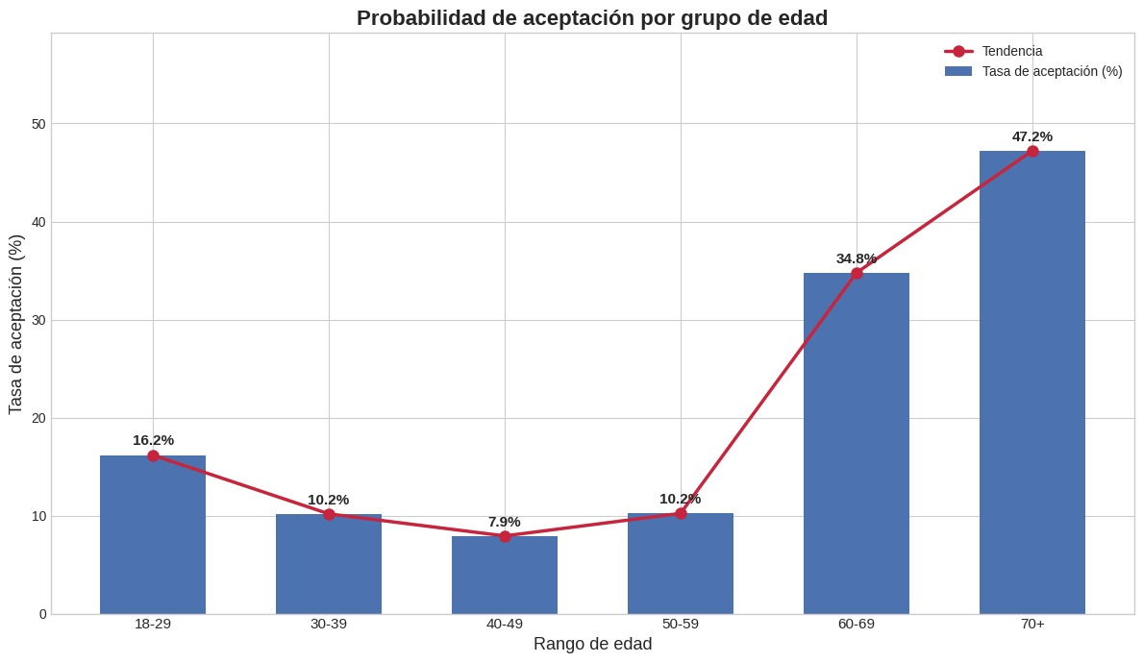
Insight 4: Rango de edad con mayor probabilidad de éxito

Slide 7
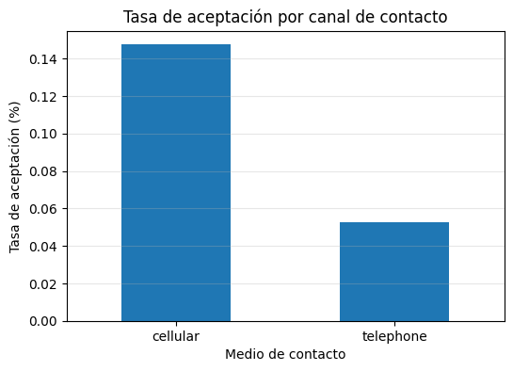
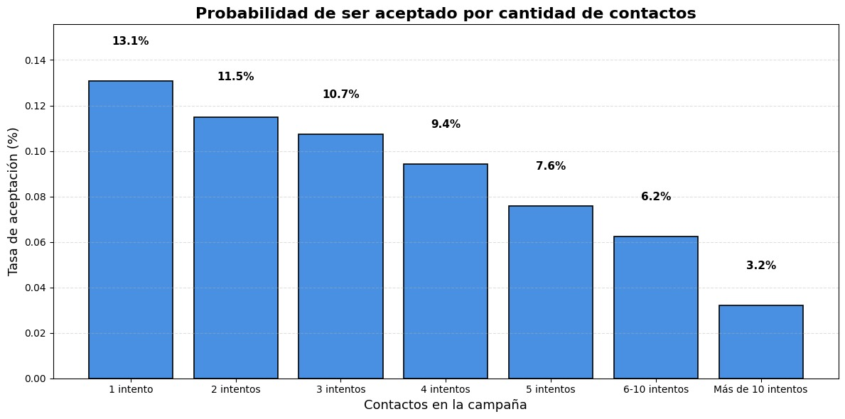
Insight 5: Medio y frecuencia de contacto

Slide 8
¡Gracias!
Phyton For Data Analystics

